Slide 1
Potrebe in pričakovanja javnih zdravstvenih
zavodov za večjo dostopnost in skrajševanje
čakalnih dob
BOLNIŠNICE
doc. dr. Milena Kramar Zupan
Debeli Rtič, 6.12. in 7.12.2018

Slide 2
Št. obiskov se v JZZ (sekundarna raven) povečuje
Vir: Združenje zdravstvenih zavodov Slovenije

Slide 3
ABO - realizacija
Vir: Spletna stran NIJZ

Slide 4
Enodnevne obravnave
Vir: Spletna stran NIJZ

Slide 5
Diagnostika
Vir: Spletna stran ZZZS

Slide 6
Cena za akutno bolnišnično obravnavo
Vir: ZZZS_KLO 2010-2017

Slide 7
cene uteži v ABO je na dan 1. 7. 2017 za 6,7 % nižja od cene na dan 1. 4. 2009
neplačilo opravljenega programa, zaradi preseganja pogodbenega plana v obdobju 2008-2016 samo v bolnicah znašala 580 mio €
ključni vzroki za realizacijo primanjkljajev v bolnišnicah so varčevalni ukrepi v obdobju 2009-2016
ocenjeni na 997,4 mio €
nepriznavanje sprostitve varčevalnih ukrepov na področju stroškov dela v cenah zdravstvenih storitev (ocenjen učinek za vse izvajalce v višini 161,7 EUR)
nepokrivanje povišanih stopenj DDV v višini 13 mio €
Vir: Analiza MZ

Slide 8
Število zaposlenih
Leto | št. vseh zaposlenih v bolnišnicah | št. vseh zaposlenih v zdravstvenih domovih
2014 | 22.793 | 9.052
2015 | 23.241 | 9.367
2016 | 24.212 | 9.679
2017 | 24.927 | 10.108
ind. 2017/2014 | 109,4 | 111,7

Slide 9
Število zaposlenih v bolnišnicah

Slide 10
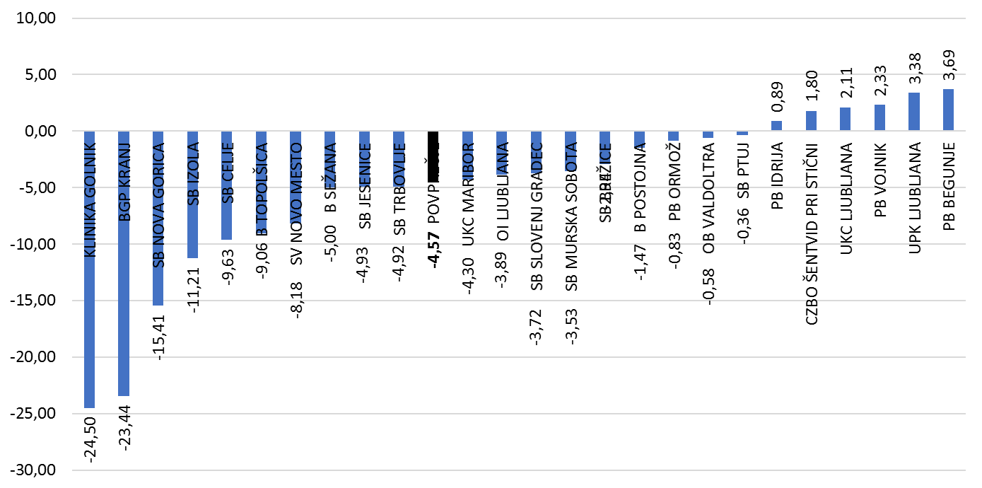
Rast števila zaposlenih v bolnišnicah julij 2018/januar 2008

Slide 11
Stroški dela rastejo brez priznanja dodatnih sredstev – primer psihiatričnih bolnišnic

Slide 12
Poslovanje bolnišnic v obdobju I-IX 2018
CP | 1.077.607.035
CO | 1.115.518.784
presežek | 1.573.806
izguba | 39.485.555
neporavnane zapadle obveznosti na dan 30.09.2018 | 54.928.811
Notes:
1-6 2018
CP - 738.327.067
CO - 759.660.301
Presežek - 2.327.649
Izguba - 23.660.883
neporavnane zapadle obveznosti na dan 30.06.2018 - 41.722.952
Indeks izgube bolnišnic 1-9 2018 na 1-6 2018 je 166,9
Indeks neporavnanih zapadlih obveznosti 30.9.2018 na 30.6.2018 je 131,7

Slide 13
Zakonske obveznosti iz naslova plač
Podatki za bolnišnice | EUR
napredovanja zaposlenih od 1.12.2015 dalje | 24.234.292
napredovanja zaposlenih od 1.12.2016 dalje | 14.157.503
povišanje plačne lestvice od 1.9.2016 dalje | 11.960.461
odprava anomalij do 26. plačnega razreda | 16.759.952
uvrstitev na delovno mesto višji zdravnik od 1.10.2017 dalje | 10.292.419
napredovanja zaposlenih od 1.12.2017 dalje (podatek pportal) | 18.336.336
 | 95.740.963
Notes:
Podatki za vse dvige cen so primerljivi z javnimi podatki na portalu plač.

Slide 14
Prihajajoče obveznosti iz naslova plač
Napredovanja zaposlenih od 1.4.2018 (izplačilo v decembru)
Prenehanje prepovedi izplačevanja redne delovne uspešnosti s 1.1.2019
Delovna uspešnost iz naslova povečanega obsega dela
Napredovanje javnih uslužbencev in funkcionarjev s 1.4.2019
Napredovanje javnih uslužbencev nad 26. PR (ocena učinkov, če bo prišlo do dogovora med VLADO RS in sindikati)
Napredovanje javnih uslužbencev in funkcionarjev s 1.12.2018, ki vpliva na povečanje stroškov dela v l. 2019
Priznavanje kompetenc in aktivnosti DMS, ki so jih SMS pridobile z večletnim delom SMS (38. člen ZZDej-K) in vsi dogovori s sindikati

Slide 15
SPOŠTOVANJE ZAKONODAJE!
Nespoštovanje 66. člena ZZVZZ
V 66. členu ZZVZZ je določeno, da se pri elementih za oblikovanje cene programov oziroma storitev upoštevajo:
- plače in drugi prejemki v skladu s predpisi, kolektivnimi pogodbami in drugimi
splošnimi akti,
- materialni stroški,
- amortizacija, predpisana z zakonom,
- druge zakonske obveznosti.
40 mio nepokritih stroškov dela iz dviga 2017
+ 70 mio s 1.1.2019 (dogovor s Sindikati)
= 110 mio eur

Slide 16
Stroški materiala v bolnišnicah rastejo
 | stroški materiala | ind. na leto 2014
2014 | 374.549.677 | 100,0
2015 | 399.596.409 | 106,7
2016 | 426.366.452 | 113,8
2017 | 448.594.998 | 119,8

Slide 17
Stroški materiala v bolnišnicah rastejo

Slide 18
Rezultati poslovanja UC za leto 2016 (vir: LP za leto 2016)

Slide 19
Rezultati poslovanja UC za leto 2017 (vir: Anketa ZDRZZ)

Slide 20
Urgentni centri – zahteve po sistemski ureditvi
1. Enotna organiziranost skladno s Pravilnikom o NMP
(Prenos EHP)
2. Uskladi naj se plačevaje Nujne medicinske pomoči na primarni in sekundarni ravni!
3. Uskladi naj se plačevanje nujne medicinske pomoči tako znotraj sekundarne ravni (opazovalnica in triaža po pavšalu, EzB in EzP po storitvah)

Slide 21
Kaj lahko bolnišnice naredijo za skrajšanje čakalnih vrst ???
Ukinitev dosedanje prakse EDP (vnaša nered in generira nove vrste)
Jasnejša določitev dela med primarno in sekundarno ravnjo
Na začetku leta sklenjene pogodbe z ZZZS na podlagi realnih potreb in zmogljivosti izvajalcev
Realne cene za specialistične ambulante (revma, hemato, UZ skeleta, itd..)
Normative in standarde postavi plačnik in ne sindikati, zbornice, RSKji, itd.
Podjemne pogodbe z zaposlenimi?! Oziroma možnosti nagrajevanja!

Slide 22
Nujni ukrepi
Bolnišnice (zdravstvo je podfinancirano): sprejeti dejstvo
Potrebni sistemski ukrepi za stabilno financiranje in spoštovanje zakonskih podlag (spoštovanje 66. člena!)
Učinkovito vodenje in upravljanje (avtonomija menedžmenta: normative postavlja plačnik, ne Sindikat, RSKji, zbornice, itd…, nagrajevanje…)
Prenova SPPjev
Mreža?!, standardi ?!

Slide 23
Koalicijski sporazum – avgust 2018
Skrajšanje čakalnih dob v zdravstvu
Povečanje učinkovitosti javne zdravstvene mreže in učinkovito vodenje
Odprava posledic nastalih v obdobij varčevalnih ukrepov (podfinanciranost, nerazvoj, pomanjkanje kadrov…)
Dodatna sredstva za zdravstvo za zagotovitev finančne vzdržnosti in stabilnosti zdravstvenega sistema
Zagotavljanje kakovosti in varnosti v zdravstvu
Dodaten denar za dolgotrajno oskrbo
Nove tehnologije, investicije

Slide 24
Direktorji bolnišnic – najožji sodelavci ministra
- Plače direktorjev

